Slide 1

Проблема прослеживаемости в измерениях ионизирующих излучений
С.В.Коростин
ООО «НТЦ Амплитуда»
Научно-техническая конференция
«Ядерное приборостроение. Актуальные вопросы разработки, производства, эксплуатации. Метрология ионизирующих излучений» »
22 – 24 октября 2019г., Сочи

Slide 2
Федеральный закон №102-ФЗ
«Об обеспечении единства измерений»
прослеживаемость - свойство эталона единицы величины, средства измерений или результата измерений, заключающееся в документально подтвержденном установлении их связи с государственным первичным эталоном или национальным первичным эталоном иностранного государства соответствующей единицы величины посредством сличения эталонов единиц величин, поверки, калибровки средств измерений; (в ред. Федерального закона от 21.07.2014 N 254-ФЗ)

Slide 3
Эталон единицы величины - техническое средство, предназначенное для воспроизведения, хранения и передачи единицы величины.
Государственный первичный эталон единицы величины - государственный эталон единицы величины, обеспечивающий воспроизведение, хранение и передачу единицы величины с наивысшей в Российской Федерации точностью, утверждаемый в этом качестве в установленном порядке и применяемый в качестве исходного на территории Российской Федерации.
[102-ФЗ]

Slide 4
Физические величины, измеряемые при РК
Активность –[Бк], [Ки]
Экспозиционная доза [Кл/кг], [Р]
Керма [Гр]
Амбиентный эквивалент дозы [Зв]
Индивидуальный эквивалент дозы [Зв]

Slide 5
«Критерии качества»
102-ФЗ ст.7 ч.6 «В Российской Федерации должны применяться эталоны единиц величин, прослеживаемые к государственным первичным эталонам соответствующих единиц величин.»
Критерий:
Количество вторичных и рабочих эталонов, прослеживаемых к ГПЭ
.

Slide 6
«Критерии качества»
102-ФЗ ст.7 ч.7 Государственные первичные эталоны единиц величин подлежат сличению с эталонами единиц величин Международного бюро мер и весов и национальными эталонами единиц величин иностранных государств. Ответственность за своевременное представление государственного первичного эталона единицы величины на сличение несет государственный научный метрологический институт, содержащий данный государственный первичный эталон единицы величины.
Критерий:
Количество сличений

Slide 7
сличения
Нормативное регулирование
Cоглашение о взаимном признании национальных эталонов и калибровочных и измерительных сертификатов, выдаваемыми национальными метрологичискими институтами МКМВ
(CIPM MRA)

Slide 8
Сличения Организация
Международный комитет по мерам и весам (CIPM) – Консультативный комитет по ионизирующим излучениям (CCRI)
Международное бюро мер и весов (BIPM)
Региональные метрологические организации (5) – Технические комитеты по ионизирующим излучениям
КООМЕТ – Технический комитет ТК1.9
ВСЕ СЛИЧЕНИЯ ПРОВОДЯТСЯ ОДНОЙ ИЗ ЭТИХ ОРГАНИЗАЦИЙ – и фиксируются в базах данных (в Internet)

Slide 9
Ключевое сличение: одно из ряда сличений, выбранное Консультативным Комитетом для проверки основополагающих приемов и методов измерений в данной области.
При ключевых сличениях национальных эталонов устанавливают степени эквивалентности эталонов и подтверждают неопределенности измерений, заявляемые НМИ.
Дополнительные сличения : сличения национальных эталонов, организуемое техническими комитетами РМО и не входящее в перечень ключевых сличений

Slide 10
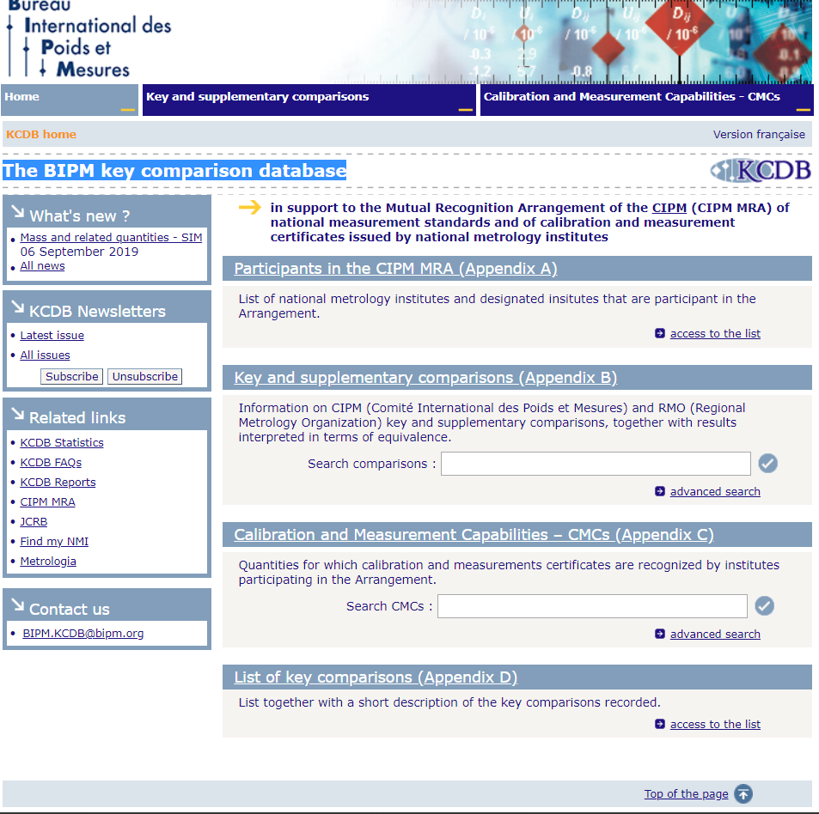
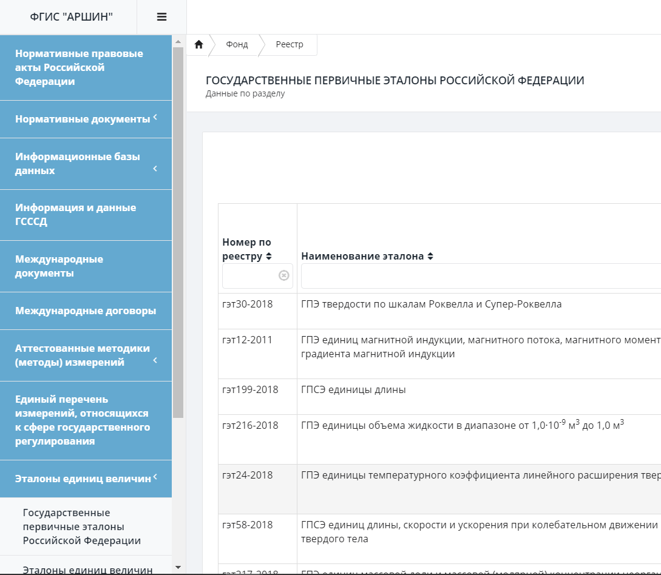
Информационные ресурсы
The BIPM key comparison database KCDB https://kcdb.bipm.org/
Федеральный информационный фонд по обеспечению единства измерений

Slide 11
Нормативное регулирование
Постановление Правительства России №734 от 23.09. 2010 «Об эталонах единиц величин, используемых в сфере государственного регулирования обеспечения единства измерений»
Приказ ГК «РОСАТОМ» №1/12-НПА от 15.11.13 «Положение о порядке аттестации эталонов единиц величин в области использования атомной энергии»
Данные о сличениях должны быть в ФИФ ОЕИ

Slide 12
Измерения активности радионуклидов
№ | Название ГПЭ | Хранитель | КС | ДС
ГЭТ 6-2016 | ГПЭ единиц активности радионуклидов, удельной активности радионуклидов, потока альфа-, бета-частиц и фотонов радионуклидных источников | ВНИИМ | KCDB 35 | KCDB 5
 |  |  | ФИФ 26 | ФИФ 2
ГЭТ 39-2014 | ГПЭ единицы объёмной активности радиоактивных аэрозолей | ВНИИФТРИ | 0 | 0
 |  |  | 0 | 1 ОА Rn222
ГЭТ 20-2014 | ГПЭ единиц активности и объемной активности нуклидов в бета-активных газах | ВНИИФТРИ | 0 | 0

Slide 13
Дозиметрия
№ | Название ГПЭ | Хранитель | КС | ДС
ГЭТ 8-2011 | ГПЭ кермы в воздухе, мощности кермы в воздухе экспозиционной дозы, мощности экспозиционной дозы и потока энергии рентгеновского и гамма- излучений | ВНИИМ | KCDB 7 | KCDB 4 (включая ИДК)
 |  |  | ФИФ 6 | ФИФ 2
ГЭТ 38-2011 | ГПЭ единиц поглощенной дозы и мощности поглощенной дозы фотонного и электронного излучений | ВНИИФТРИ | 1 Cо-60 в воде | 0
 |  |  | 1 | 0

Slide 14
Нейтронные измерения
№ | Название ГПЭ | Хранитель | КС | ДС
ГЭТ 51-2017 | ГПСЭ единиц плотности потока нейтронов и флюенса нейтронов для ядерно-физических установок | ВНИИФТРИ | KCDB 0 | KCDB 0
 |  |  | ФИФ 0 | ФИФ 0
ГЭТ 117-2010 | ГПЭ единиц мощности поглощенной дозы и мощности эквивалента дозы нейтронного излучения | ВНИИФТРИ | 0 | 0
 |  |  | 0 | 0
ГЭТ 10-81 | ГПЭ единиц потока и плотности потока нейтронов | ВНИИМ | 11 | 3 включая АЭД
 |  |  | 9 | 1

Slide 15
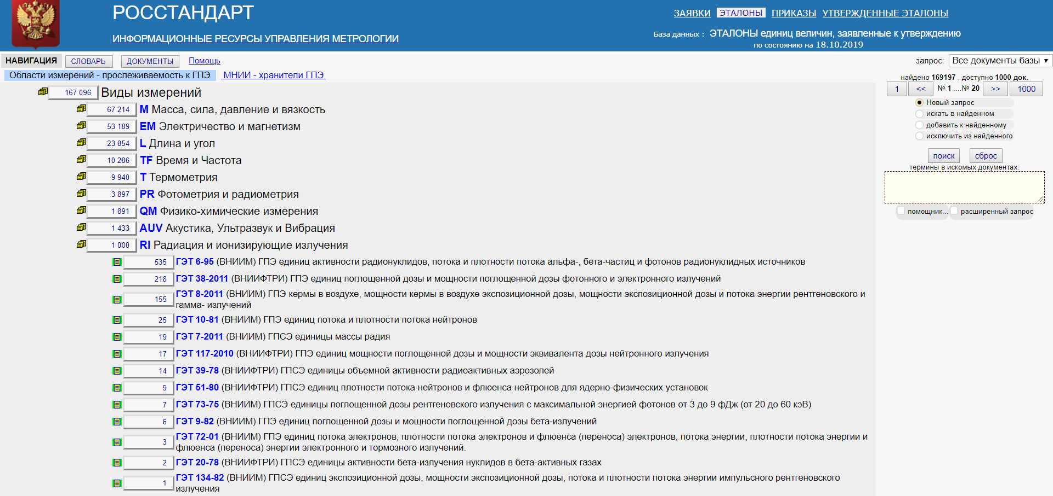
Прослеживаемость к ГЭТ

Slide 16
Измерения активности радионуклидов
№ | Название ГПЭ | Хранитель | Заявленные | Утверждённые
ГЭТ 6-2016 | ГПЭ единиц активности радионуклидов, удельной активности радионуклидов, потока альфа-, бета-частиц и фотонов радионуклидных источников | ВНИИМ | 535 | 230
ГЭТ 39-2014 | ГПЭ единицы объёмной активности радиоактивных аэрозолей | ВНИИФТРИ | 14 Только по ЭРОА радона | 2 Только по ЭРОА радона
ГЭТ 20-2014 | ГПЭ единиц активности и объемной активности нуклидов в бета-активных газах | ВНИИФТРИ | 1 Kr-85 | 1 Rn-222

Slide 17
Дозиметрия
№ | Название ГПЭ | Хранитель | Заявленные | Утверждённые
ГЭТ 8-2011 | ГПЭ кермы в воздухе, мощности кермы в воздухе экспозиционной дозы, мощности экспозиционной дозы и потока энергии рентгеновского и гамма- излучений | ВНИИМ | Всего 155 По МАЭД 43 По ПД 20 | Всего 106 По МАЭД 15 По ПД 4
ГЭТ 38-2011 | ГПЭ единиц поглощенной дозы и мощности поглощенной дозы фотонного и электронного излучений | ВНИИФТРИ | Всего 218 По МАЭД 57 По МЭД 75 Керма 4 | Всего 241 По МАЭД 52 По МЭД 106

Slide 18
Нейтронные измерения
№ | Название ГПЭ | Хранитель | Заявленные
ГЭТ 51-2017 | ГПСЭ единиц плотности потока нейтронов и флюенса нейтронов для ядерно-физических установок | ВНИИФТРИ | 9 Источники нейтронов и одна радиометрическая установка
ГЭТ 117-2010 | ГПЭ единиц мощности поглощенной дозы и мощности эквивалента дозы нейтронного излучения | ВНИИФТРИ | 17
ГЭТ 10-81 | ГПЭ единиц потока и плотности потока нейтронов | ВНИИМ | 24 Источники нейтронов

Slide 19
Проблемы
- несогласованность поверочных схем (ГОСТ Р 8.804-2012 и ГОСТ 8.070-2014) в части МАЭД и ИЭД
Реализация единицы Бк для аэрозолей
«Путаница» с эталонами флюенса и плотности потока нейтронов
Согласованность Российских БД с KCDB

